Slide 1

Институт системно-деятельностной педагогики
ОБРАЗОВАТЕЛЬНАЯ ТЕХНОЛОГИЯ
«СИТУАЦИЯ»
6
1
4′
5
3
2
3′
4

Slide 2

Система основных принципов деятельностного метода обучения Л.Г. Петерсон
Принцип
деятельности
Принцип
непрерывности
Принцип целостного
представления о мире
Принцип
минимакса
Принцип
психологической комфортности
Принцип
вариативности
Принцип
творчества

Slide 3
«Нельзя чему-то научить человека, можно только помочь ему сделать для себя открытие»
Галилео Галилей

Slide 4

Словарь С.И. Ожегова:
Технология (от греч.: techne – искусство, мастерство, умение; logos – слово, учение) – это научное описание способа производства, то есть совокупности тех процессов, которые обеспечивают получение определенного производственного результата.
С–6
Педагогическая технология – научное описание способа достижения педагогического результата, то есть совокупности тех правил, педагогических приемов и способов организации взаимодействия с детьми, которые обеспечивают достижение поставленной педагогом цели.

Slide 5
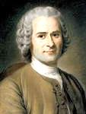

«Прежде чем вы приметесь
за какое-нибудь ремесло,
вам нужны инструменты»
Ж.-Ж. Руссо
Технология «Ситуация» – новый педагогический инструмент, который позволяет поэтапно и последовательно формировать у дошкольников опыт выполнения универсальных действий, лежащих в основе механизмов саморазвития личности.
Notes:
5

Slide 6

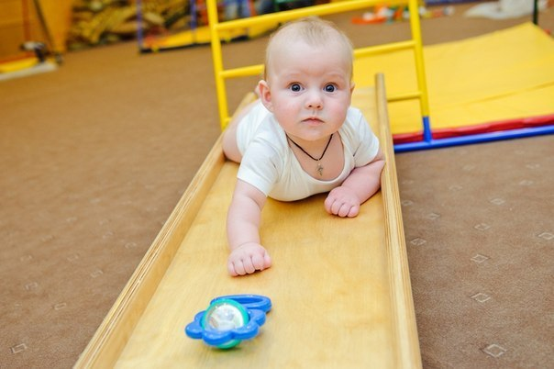
В чем состоит «механизм» самоизменения и какую роль в процессе его формирования играет дошкольная ступень?
Потребность в самоизменении и саморазвитии возникает в ситуации затруднения – иначе зачем человеку что-то менять, тем более в себе самом?
«В затруднении содержится возможность»
А. Эйнштейн

Slide 7
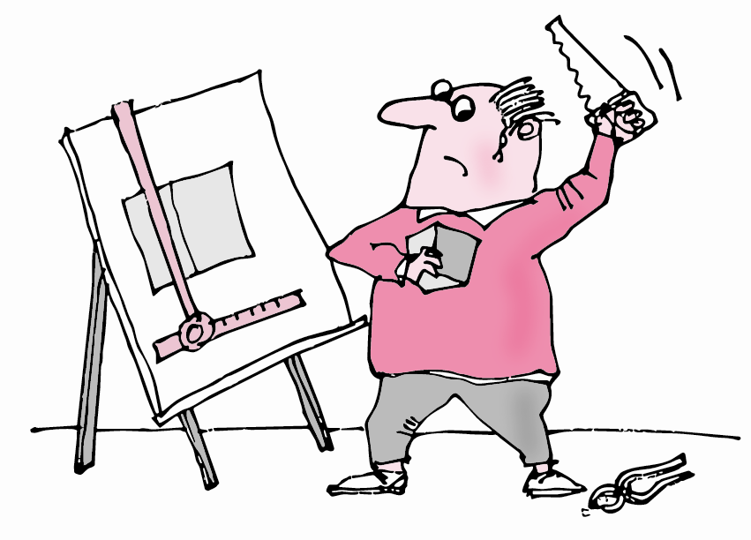
Как можно результативно и наиболее надежно преодолеть затруднение?
Схема-аксиома
«Рефлексивная самоорганизация»
где 1 − действие, в котором возникло
затруднение;
2 − фиксирование затруднения;
3 − анализ этапов действия и определение
места затруднения (исследование − И);
4 − определение причины затруднения
(критика − К);
5 − постановка цели и проектирование (П);
6 − реализация проекта.
2
6
1
И
К
П
3
4
5
Notes:
7

Slide 8


Slide 9
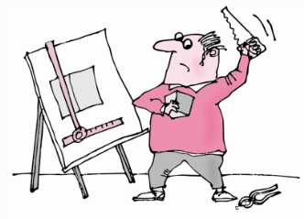
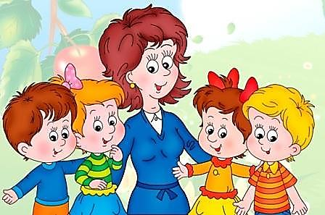
В основу технологии «Ситуация» положен метод рефлексивной самоорганизации.
Схема-аксиома
«Рефлексия»
Технология
«Ситуация»
Notes:
9

Slide 10
Технология деятельностного метода
(технология «Ситуация»)
Образовательная ситуация «открытия» нового знания (ОНЗ)
6
1) Введение в ситуацию.
2) Актуализация знаний и умений.
3) Затруднение в ситуации: фиксация, выявление места и причины затруднения′.
4) «Открытие» нового знания: выбор способа преодоления затруднения, преодоление затруднения′.
5) Включение нового знания в систему знаний.
6) Осмысление.
1
4′
5
3
2
4
3′

Slide 11

Введение в ситуацию
Создание условий для возникновения у детей внутренней потребности включения в деятельность (постановка «детской цели»).

Slide 12

Актуализация знаний и умений
Организация познавательной деятельности, в которой целенаправленно актуализируются мыслительные операции, а также знания и опыт детей, необходимые им для «открытия» нового знания.

Slide 13

Затруднение в ситуации
Создание ситуации затруднения в индивидуальной деятельности.
Фиксация затруднения и выявление его причины.

Slide 14

«Открытие» нового знания
Вовлечение детей в процесс самостоятельного решения вопросов проблемного характера, поиска и открытия новых знаний, формирование опыта успешного преодоления трудностей через выявление и устранение их причин.
Фиксация нового знания в речи и знаково.
Создание ситуации успеха.

Slide 15

Включение нового знания в систему знаний
Выполнение задания на новый способ действия с проговариванием вслух алгоритма, свойства.
Самостоятельная проверка по эталону (образцу).
Индивидуальные затруднения в играх.
Выполнение заданий, в которых новый способ действий связывается с ранее изученным.
Ситуация успеха в совместной деятельности.

Slide 16

Осмысление
Фиксирование детьми достижения «детской» цели.
Проговаривание воспитателем или самими детьми условий, которые позволили добиться этой цели.

Slide 17
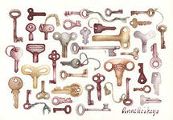


Непрерывность в реализации ТДМ
Схема-аксиома
«Рефлексия»
Технология
деятельностного
метода (ТДМ)
ТДМ в НШ и СШ
Технология «Ситуация»
ДОУ
1) Мотивация к учебной деятельности.
2) Актуализация знаний и фиксирование индивид. затруднения в пробном действии.
3) Выявление места и причины затруднения.
4) Построение проекта выхода из затруднения.
5) Реализация построенного проекта.
6) Первичное закрепление с проговариванием во внешней речи.
7) Самостоятельная работа с самопроверкой по эталону.
8) Включение в систему знаний и повторение.
9) Рефлексия учебной деятельности.
1) Введение в ситуацию.
2) Актуализация.
3) Затруднение в ситуации.
4) «Открытие» детьми нового знания.
5) Включение в систему знаний и повторение.
6) Осмысление.
Notes:
17

Slide 18

Роли педагога и ребёнка
в образовательном процессе
деятельностного типа
Notes:
18

Slide 19
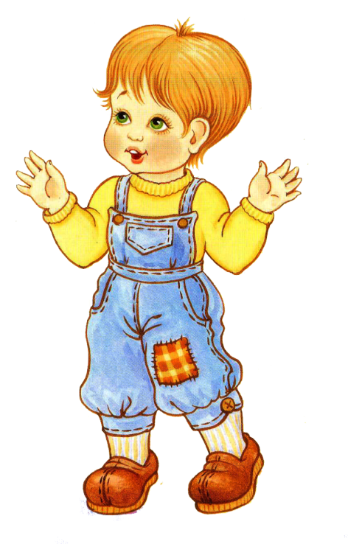
Ребёнок
«Открыватель» окружающего мира, самого себя как личности и других людей в этом мире
Активный «деятель»

Slide 20

Что при этом делает взрослый?

Slide 21

Педагог
Организатор Помощник
Notes:
21
21

Slide 22
Организатор
Моделирует образовательные ситуации;
Отбирает способы и средства;
Создает развивающую образовательную среду;
Организует процесс детских «открытий».
Если ребенок говорит: «Хочу узнать!», «Хочу научиться!», «Как интересно!», значит, воспитателю удалось исполнить роль организатора.
Notes:
22

Slide 23
Помощник
Создает доброжелательную, психологически комфортную среду;
Отвечает на вопросы детей;
Внимательно наблюдает за их состоянием и настроением;
Помогает тем, кому это необходимо, вдохновляет, замечает и фиксирует успехи каждого ребенка.
Если детям психологически комфортно в детском саду, если они свободно обращаются за помощью к взрослым и сверстникам, не бояться высказывать свои мнения, обсуждать различные проблемы (в соответствии с возрастом), значит, воспитателю удалась роль помощника.
Notes:
23

Slide 24





Однажды в коконе появилась маленькая щель…
Notes:
Изображения с сайтов: argusfon.com, http://vad17.files.wordpress.com/2011/04/twilight_dreamer_iii___walk_on-bakrund.jpg, http://assets.communityspice.com/proclaimingtruth/assets/Images/Butterfly_Monarch_pupa.jpg
24

Slide 25
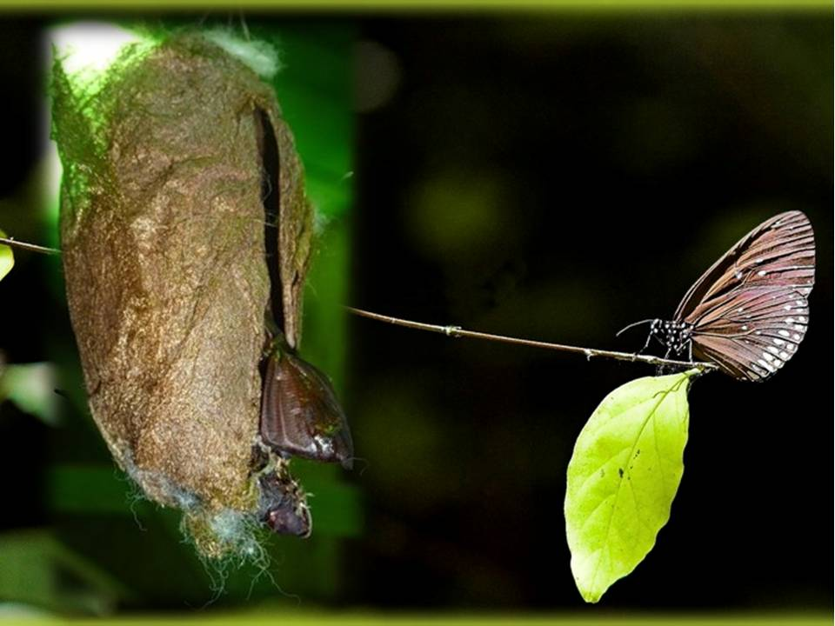

…случайно проходивший мимо человек долгие часы стоял и наблюдал, как через эту маленькую щель пытается выйти бабочка.
Notes:
Изображения с сайтов: http://www.laasanen.net/POTN/IMG_7807-01b_butterfly_cocoon_b.jpg, http://img-fotki.yandex.ru/get/4806/lesk-b.3f/0_49b00_a820df10_XL
25

Slide 26
Прошло много времени, бабочка как будто оставила свои усилия, а щель оставалась такой же маленькой. Казалось, бабочка сделала все что могла, и что ни на что другое у нее не было больше сил.
Notes:
Изображения с сайтов: http://www.laasanen.net/POTN/IMG_7807-01b_butterfly_cocoon_b.jpg, http://img-fotki.yandex.ru/get/4806/lesk-b.3f/0_49b00_a820df10_XL
26

Slide 27

Тогда человек решил помочь бабочке, он взял перочинный ножик и разрезал кокон. Бабочка тотчас вышла. Но ее тельце было слабым и немощным, ее крылья были прозрачными и едва двигались.
Notes:
Изображение с сайта http://club.foto.ru/gallery/images/photo/2009/06/02/1355003.jpg
27

Slide 28
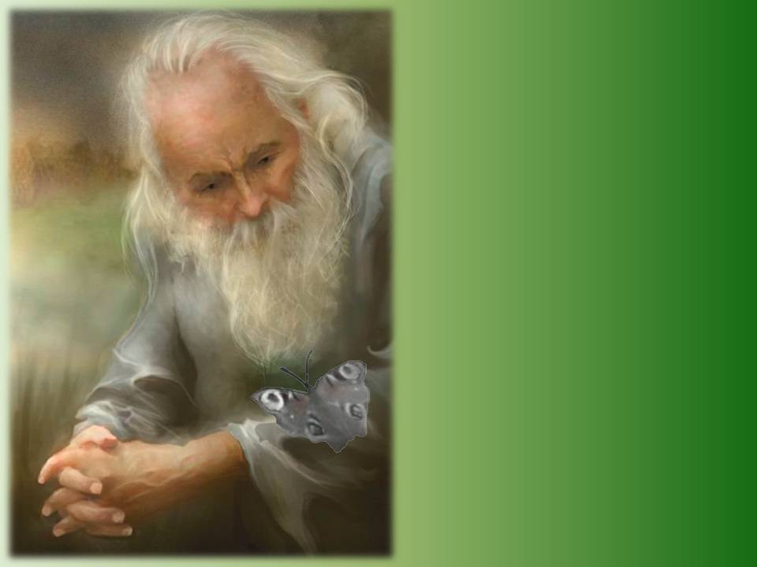
Человек продолжал наблюдать, думая, что вот-вот крылья бабочки расправятся и окрепнут и она улетит.
Ничего не случилось!
Notes:
Изображение с сайта http://ib1.keep4u.ru/b/080329/a3/a39881be778fd7fa2d.jpg
28

Slide 29
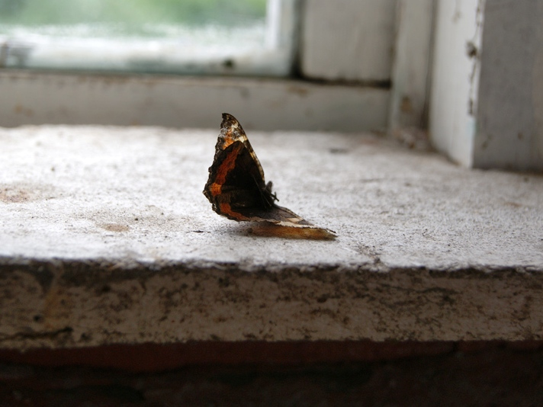
Остаток жизни бабочка волочила по земле свое слабое тельце, свои нерасправленные крылья. Она так и не смогла летать.
Notes:
Изображение с сайта http://gallery.dviger.com/public/gallery/1/6/014ebb1e33ac04d563606cd2a71d929d.jpg
29

Slide 30
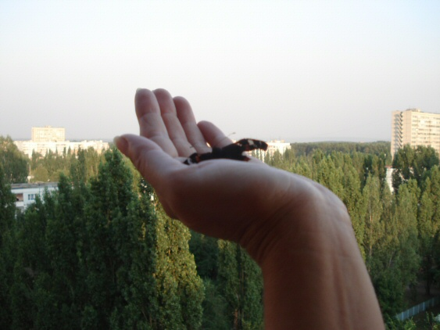
А все потому, что человек, желая ей помочь, не понимал того, что усилие, чтобы выйти через узкую щель кокона, необходимо бабочке, чтобы жидкость из тела перешла в крылья и чтобы бабочка смогла летать.
Notes:
Изображение с сайта http://www.stihi.ru/pics/2008/08/17/300.jpg
30

Slide 31
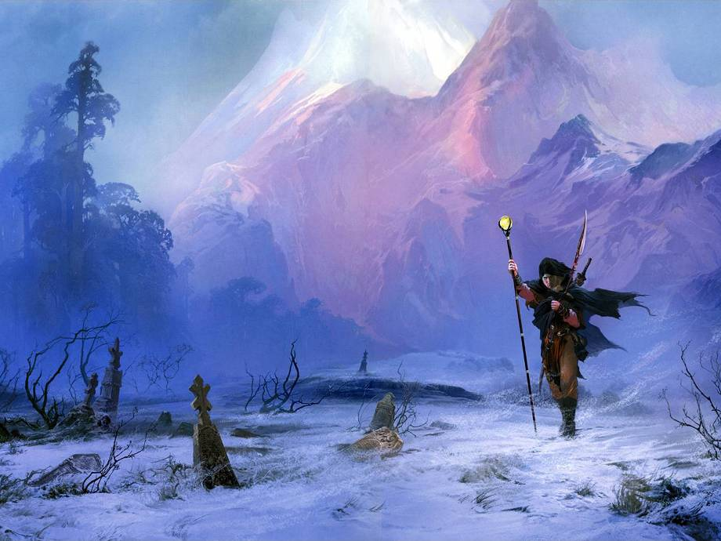
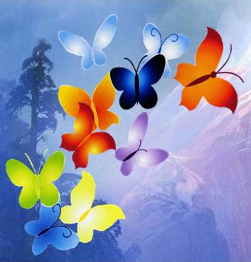
Иногда именно усилие необходимо нам в жизни. Если бы нам позволено было бы жить, не встречаясь с трудностями, мы были бы обделены. Мы не смогли бы быть такими сильными, как сейчас. Мы никогда не смогли бы летать.
Notes:
Изображения с сайтов: http://www.1zoom.ru/big2/92/239152-jugra.jpg, http://minadiaz.files.wordpress.com/2010/11/mariposas001.jpg
31

Slide 32

Я просил сил…
А жизнь дала мне трудности…
Я просил мудрости…
А жизнь дала мне проблемы для разрешения…
Я просил богатства…
А жизнь дала мне мозг и мускулы, чтобы я мог работать…
Я просил любви…
А жизнь дала мне людей, которым я мог помогать…
Я ничего не получил из того, о чем просил.
Но я получил все,
что мне было нужно!
Notes:
32

